Slide 1

我们结婚啦！
WE GET MARRIED!

Slide 2


Slide 3

目 录
CONTENTS
成员介绍
网站前景
模块介绍
网站优势

Slide 4

01
成员介绍

Slide 5
余匡伟
邵融
PY四人组
杨凯勇
邬达林

Slide 6
02
网站前景

Slide 7

中意
源自广东话，意为“喜欢”。其在粤语中的正字为“锺意”，但因语言发展因素之影响，在普通话中已演变为“中意”。东阳义乌台州一带，口语化的爱就是用“中意”的词汇

Slide 8
TITLE
TITLE
单身
潜在用户
数据
民政局数据显示，中国已经有近2亿的单身男女，独自一个人居住生活的就有5800万人，独居人口已近由1990年的6%上涨到2013年的14.6%
现在很多人都自嘲是单身狗

Slide 9

中国单身2亿
单身已经不仅仅是个人的问题，更是已经成为了一种社会现象。很多人出于对于婚姻的恐惧而单身，也有些人选择单身则是为了逃避责任。
现如今社会越来越开放了，然而更多的人却选择单身生活。随着现代社会生活节奏的不断加快，人们的生活压力工作压力不断加大。比如，在一线城市人们面临居高不下的房价和繁重的工作压力，很多年轻人不是“不愿”而是“不敢”为自己人生的下一步做出打算。

Slide 10

中意为您的幸福竭诚服务
择偶标准高
不善于表达不主动
死守在家中不出门
中意网提供筛选功能，帮助您及时找到合适您要求的对象
中意网提供交流功能，让您避免面对面时的尴尬
足不出户，在中意网上寻觅红颜知己

Slide 11
03
模块介绍

Slide 12
打个招呼
搜索
注册登录
众里寻他千百度
蓦然回首
那人却在灯火阑珊处
来打个招呼吧
好的初印象能让你更容易得到青睐
3
千里之行，始于足下
从这里开始你人生赢家之路
2
个人资料编辑
1
主页
完善你的资料
更加容易找到你的良伴
用户信息显示
扬帆起航
了解你的中意之人
能让你事半功倍

Slide 13
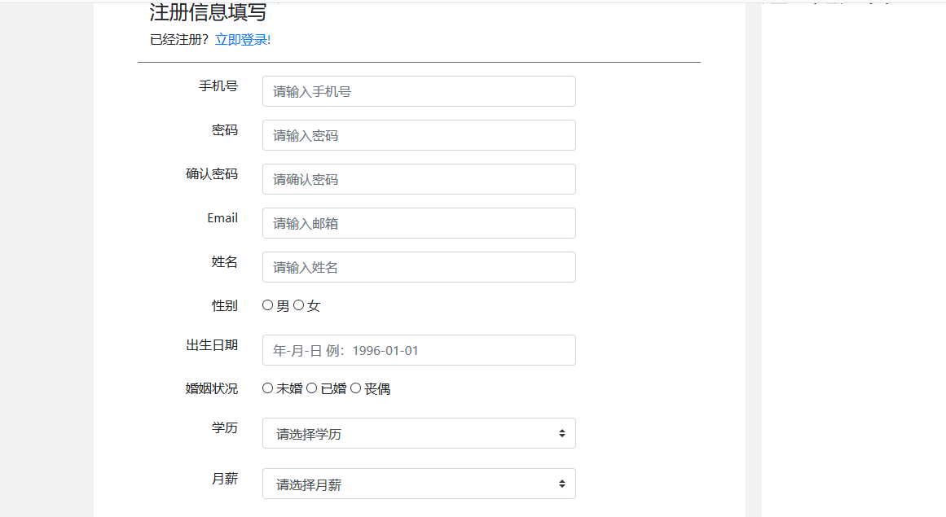

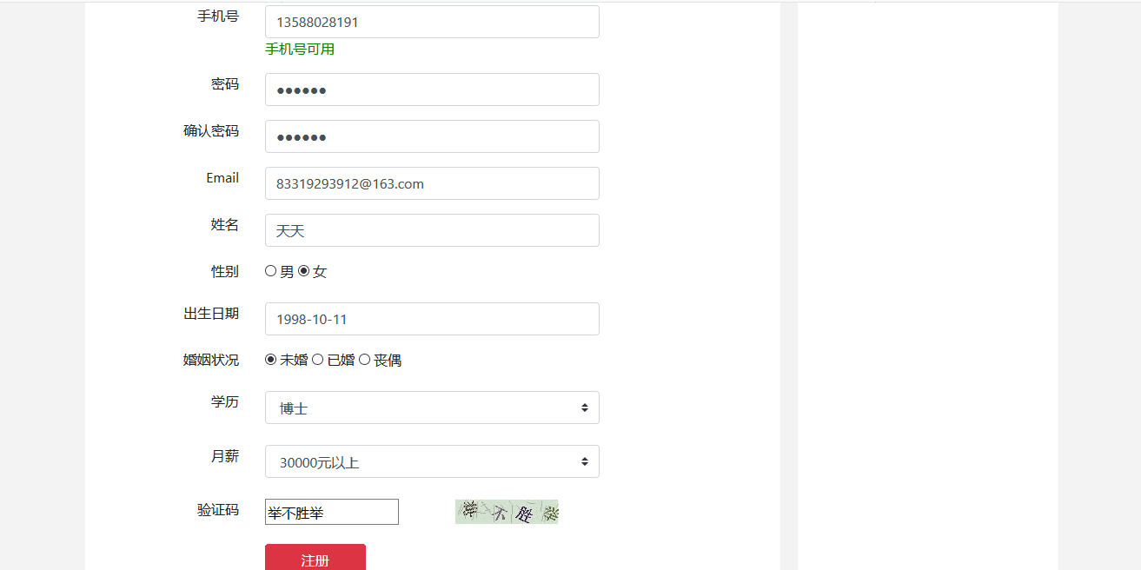
注册
注册信息，中意欢迎您的到来

Slide 14

登录
登录中意，开启旅程

Slide 15
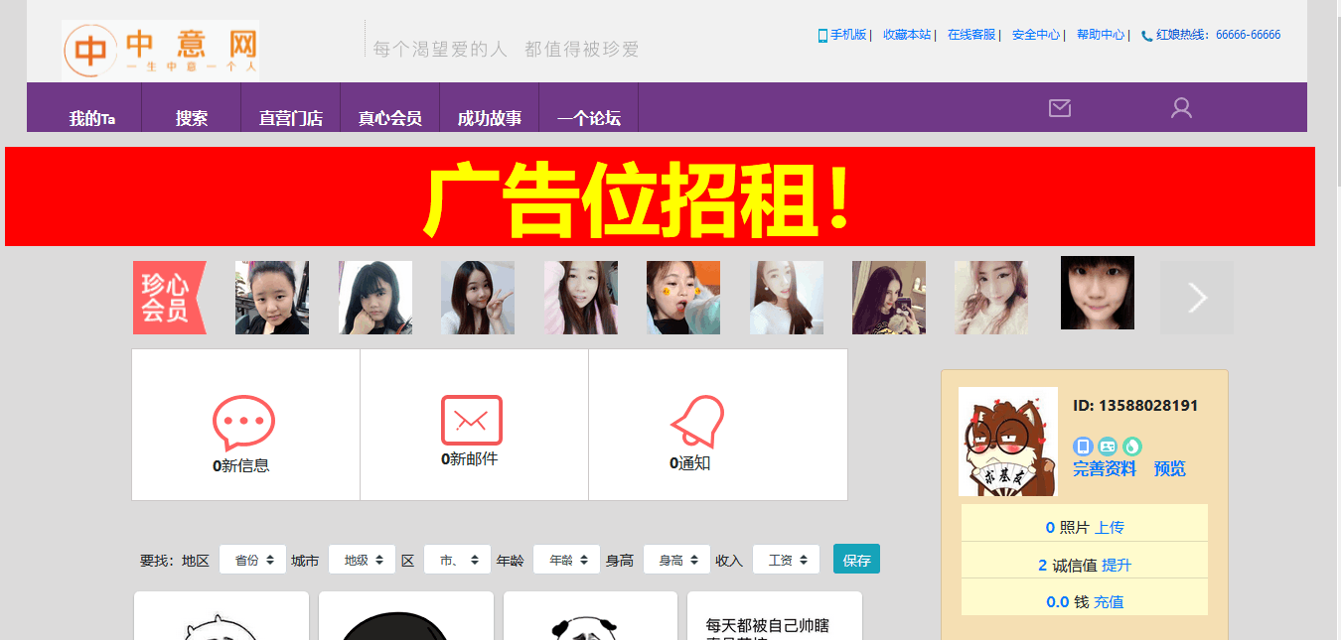
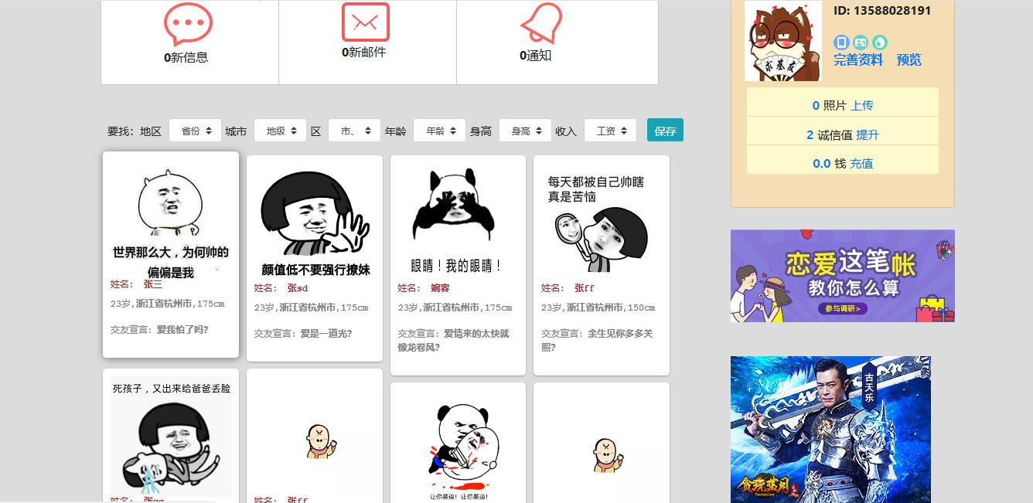
主页
成功登录中意

Slide 16
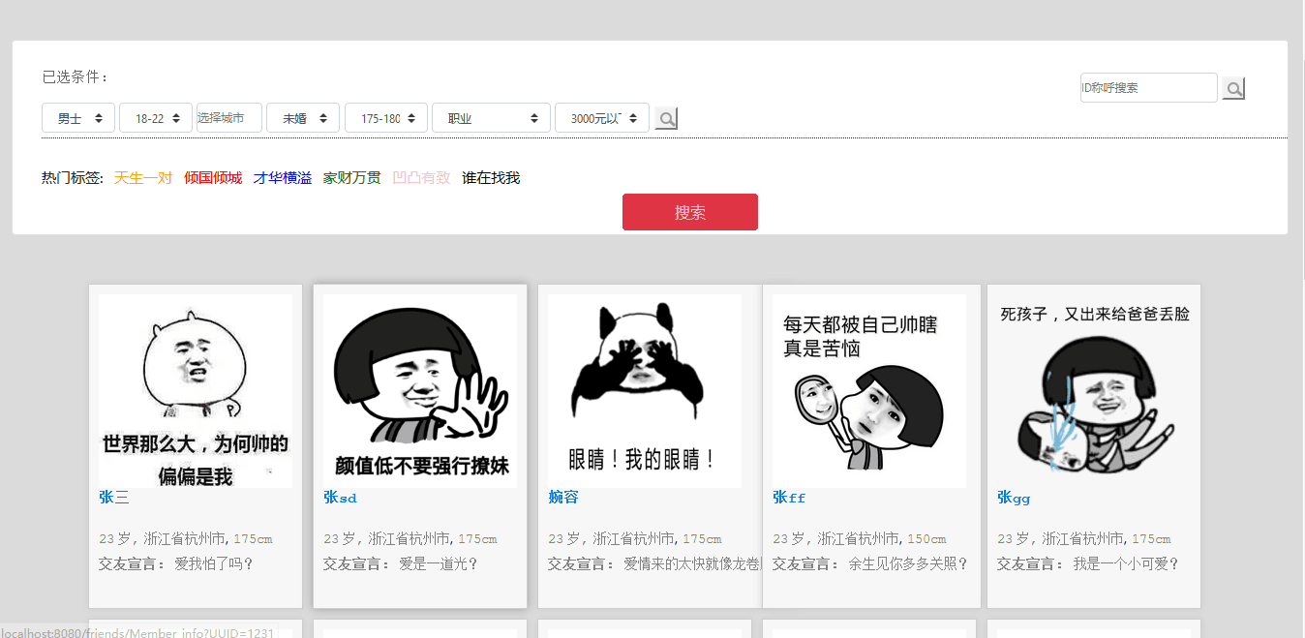
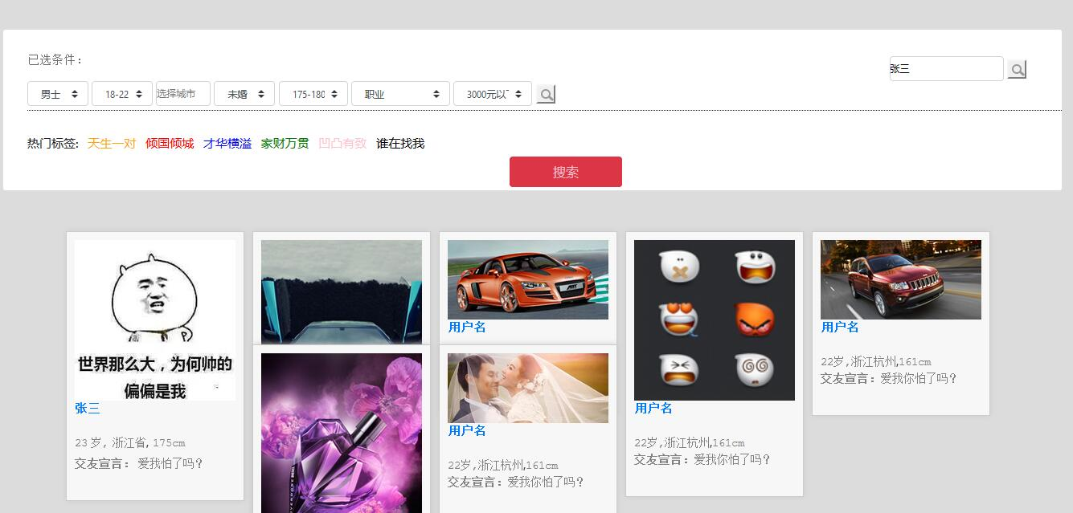
搜索
寻觅中意
万花丛中必有你一朵

Slide 17
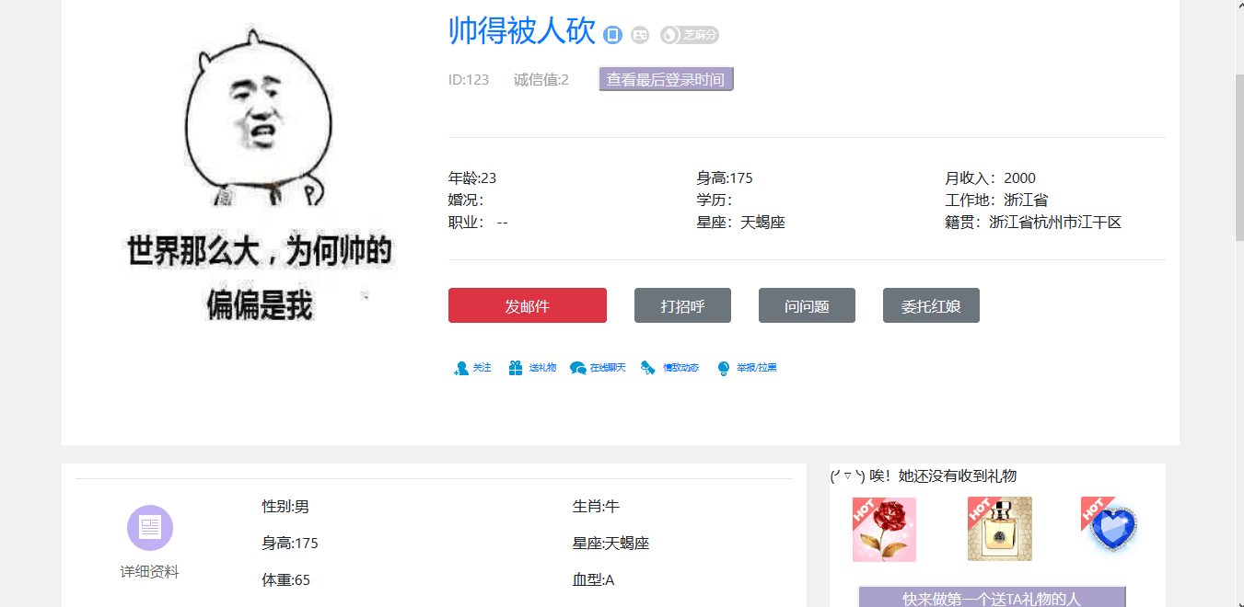
中意人
弱水三千取一瓢

Slide 18
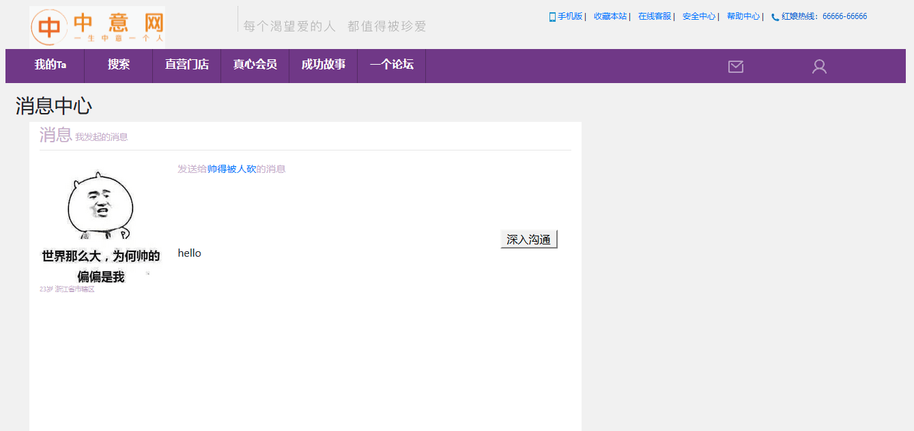
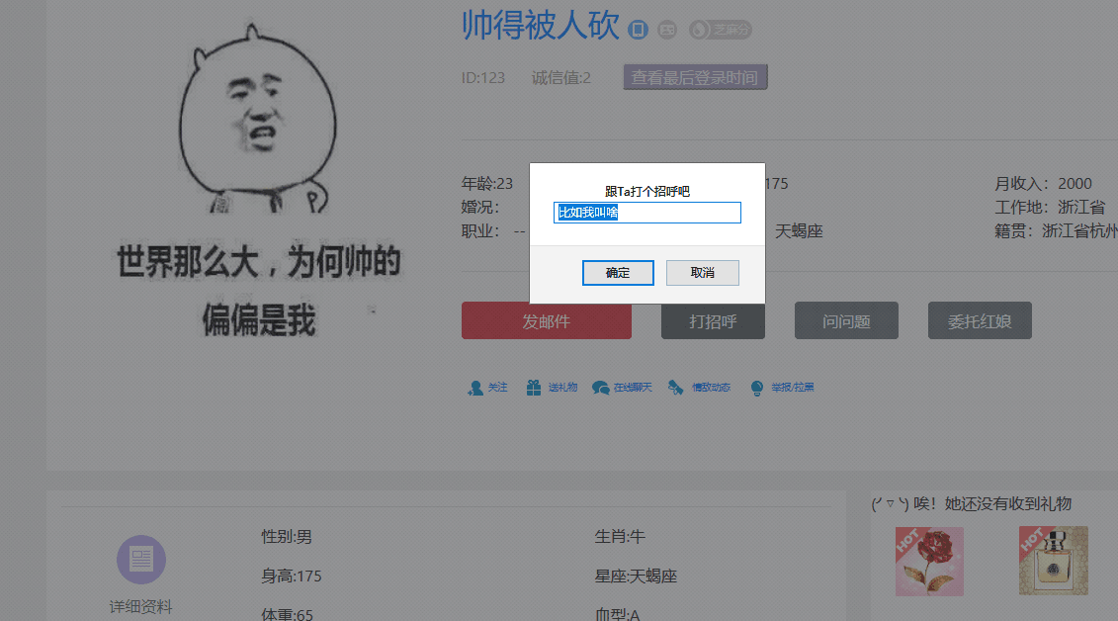
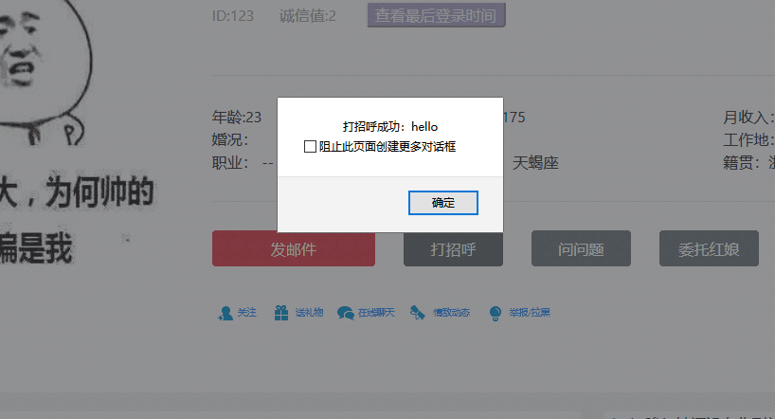
交流
千里姻缘一线牵

Slide 19
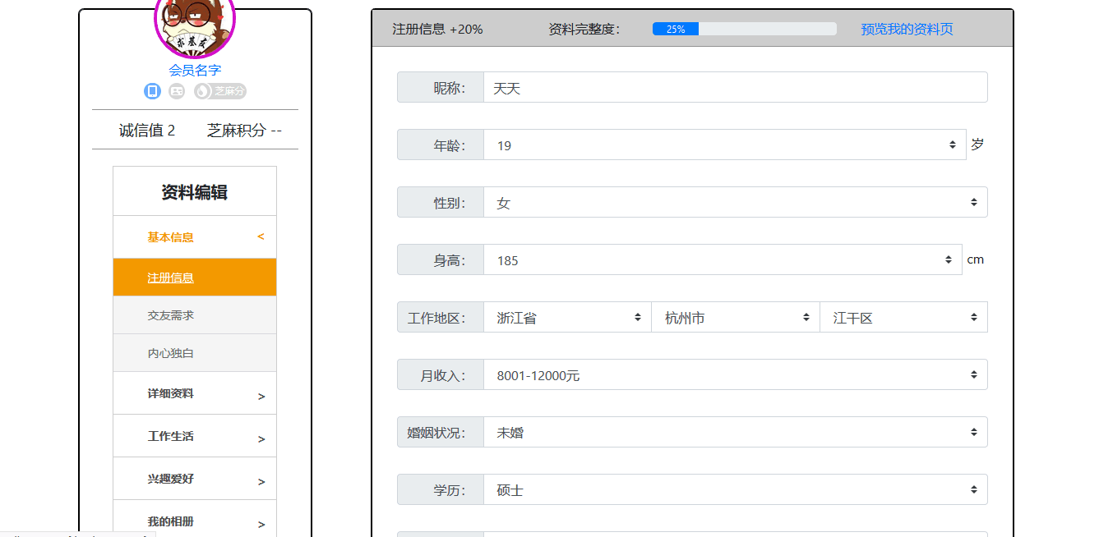
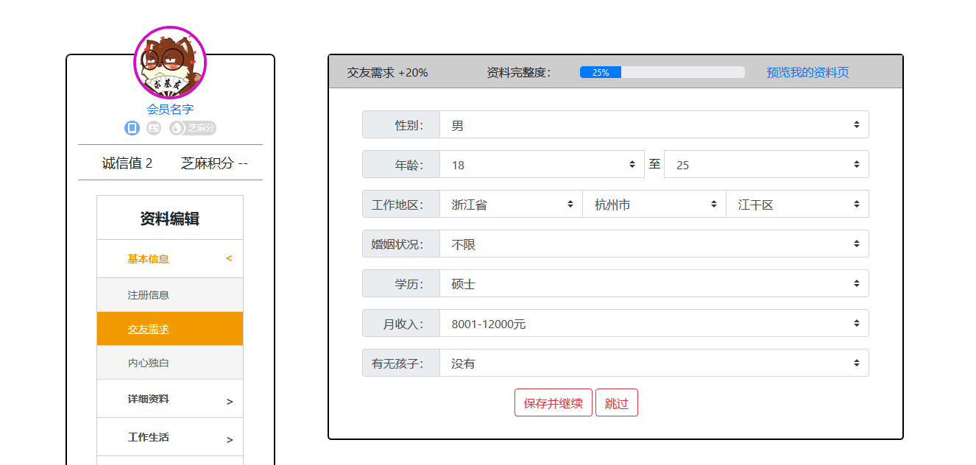
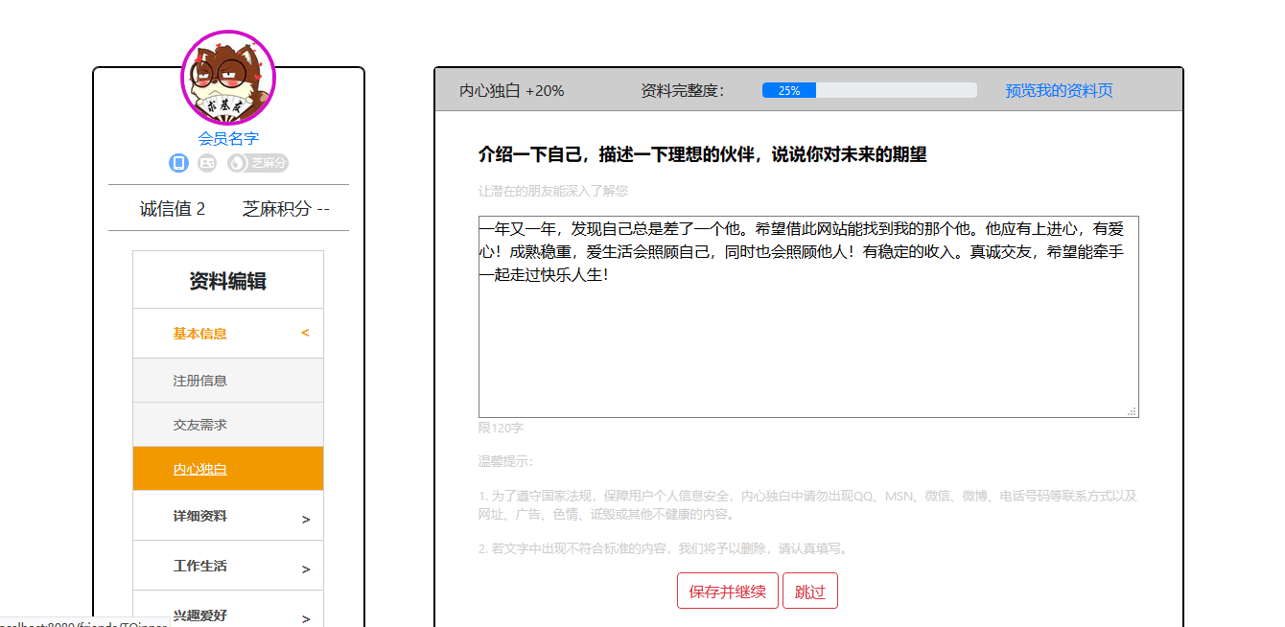
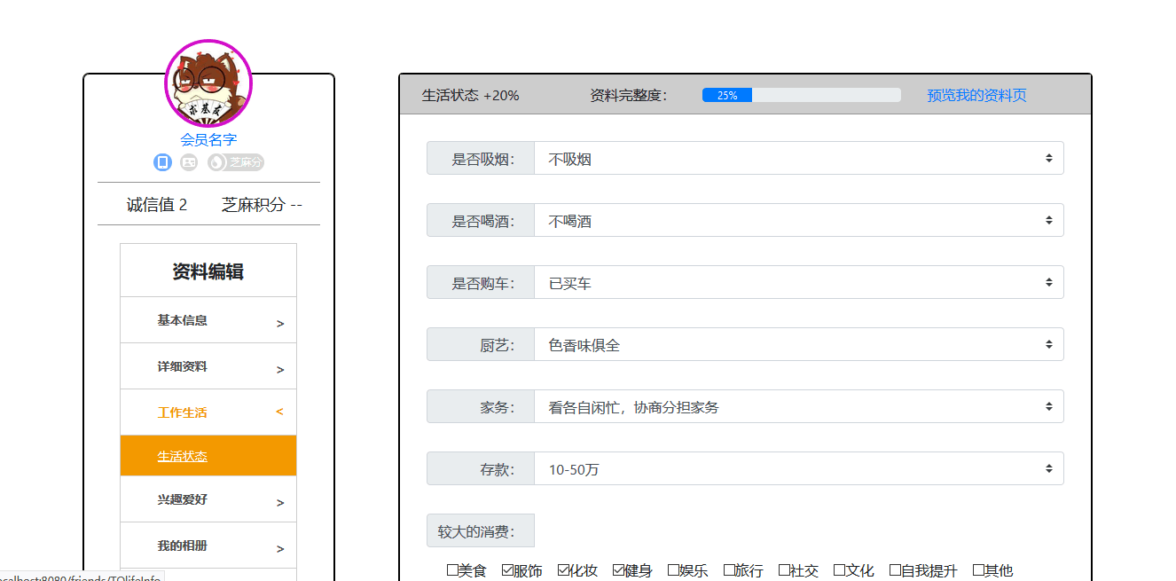
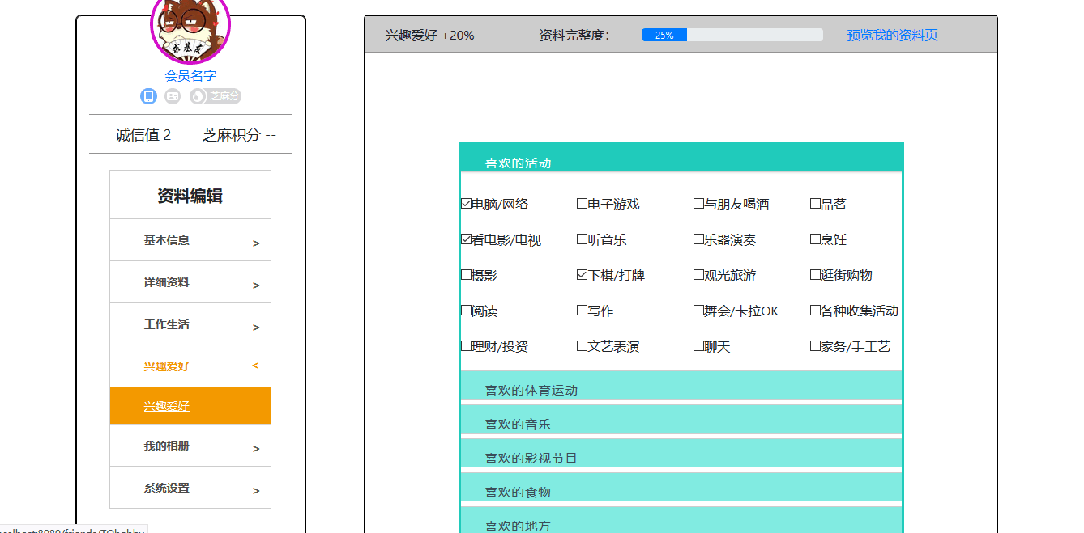
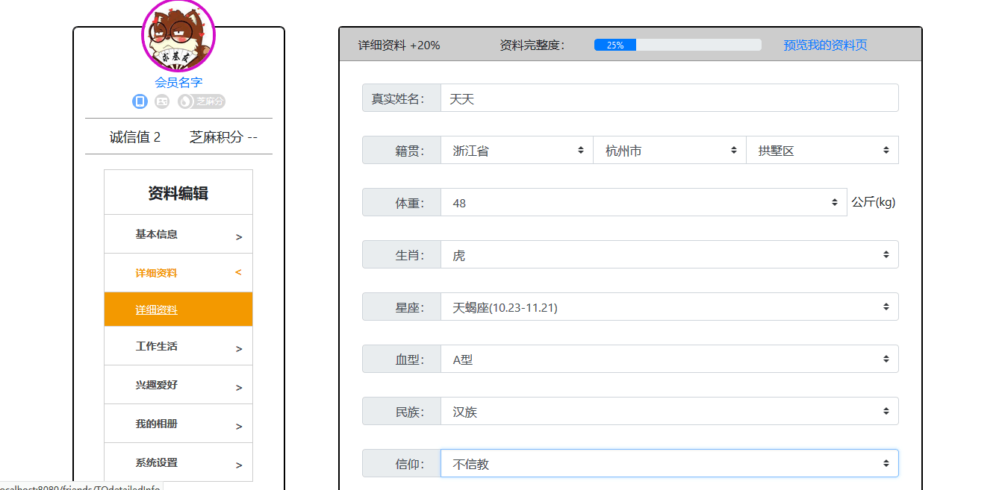
个人资料
我在这里，你又在哪里？

Slide 20
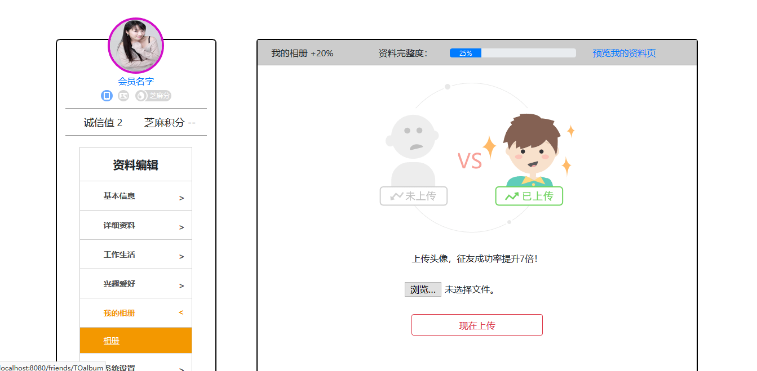
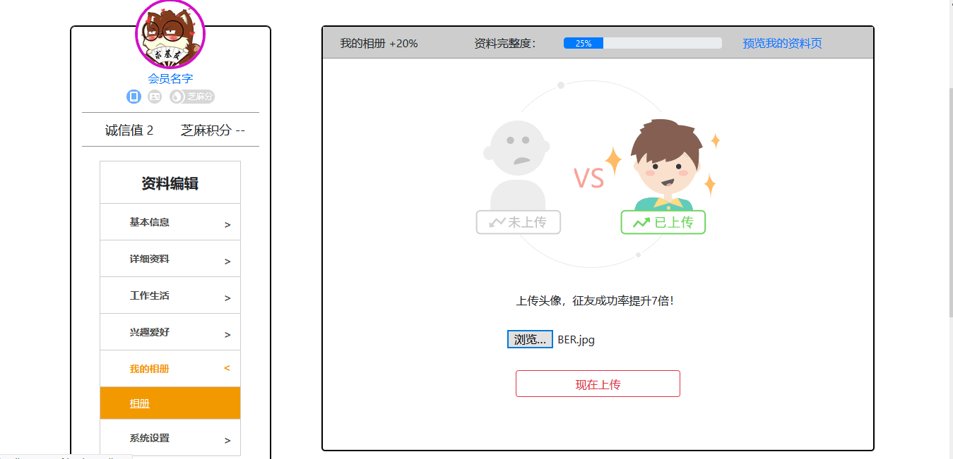
盛世美颜
看到我你心动吗

Slide 21
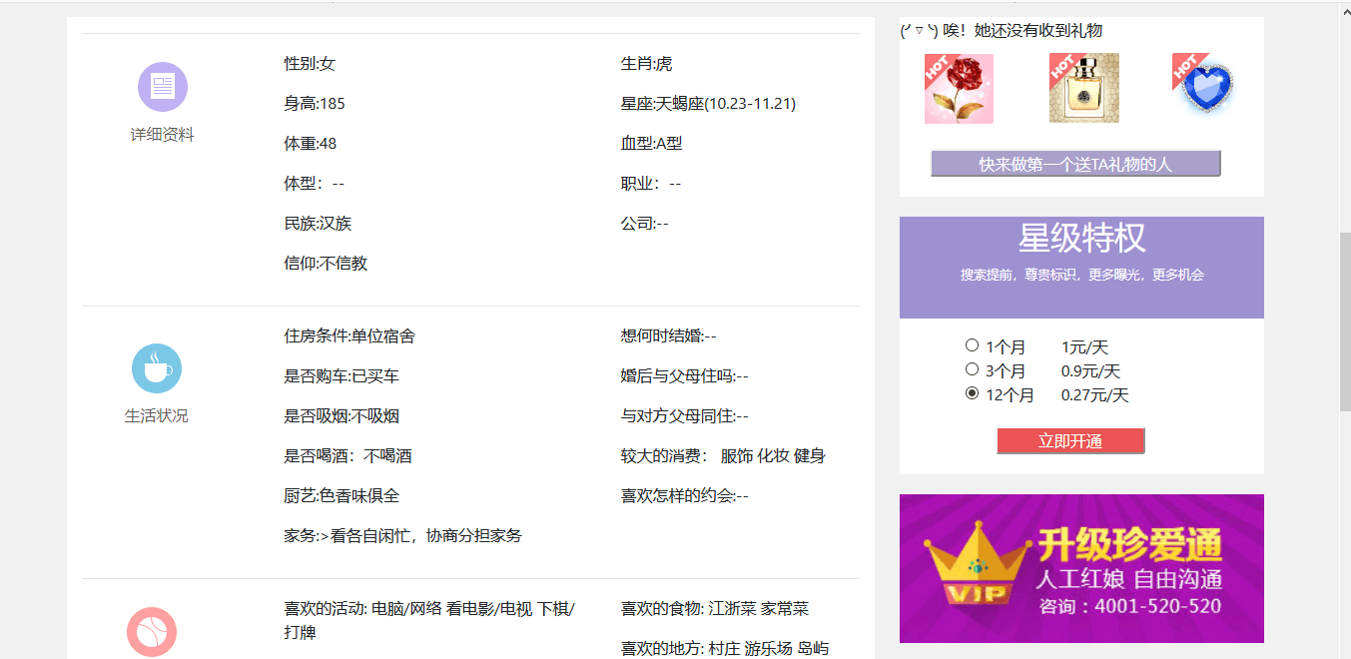
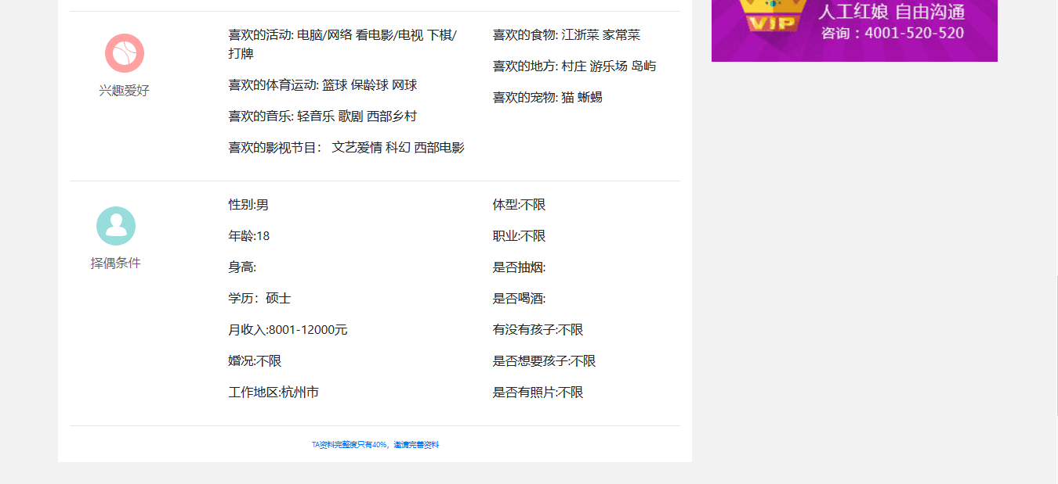
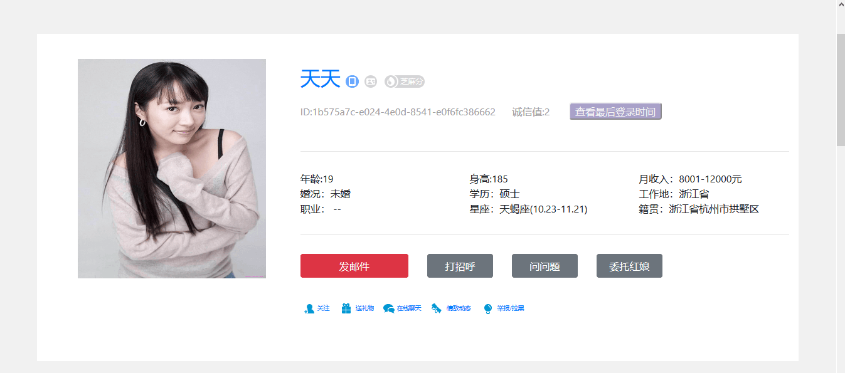
静候佳音
等待一个英雄带走

Slide 22
04
网站优势

Slide 23
潜在用户量大
随着单身人口的增多，不再局限于女性的“单身经济”逐渐兴起，为经济发展和转型提供了更多可能
中国近2亿单身人士都是我们的潜在用户
我们当顺应潮流，吃下这第一只螃蟹
用户信息详细
拥有全面详细的用户个人资料，人性化为用户提供合适服务
未来盈利可视可观
在拥有一定用户量后，开放会员模式，为用户提供更加细化周到的服务，同时可以筛选用户净化网站，为真心想要交友恋爱的人提供良好的环境，提高用户体验
提供中介服务，婚姻中介盈利可视可观，且我们拥有用户第一手资料，相比其他中介有极大的优势
YOUR TITLE

Slide 24


点击添加相关标题文字
中意网等候你的到来

Slide 25
我们结婚啦！
中意网
PPT模板下载：www.1ppt.com/moban/ 行业PPT模板：www.1ppt.com/hangye/
节日PPT模板：www.1ppt.com/jieri/ PPT素材下载：www.1ppt.com/sucai/
PPT背景图片：www.1ppt.com/beijing/ PPT图表下载：www.1ppt.com/tubiao/
优秀PPT下载：www.1ppt.com/xiazai/ PPT教程： www.1ppt.com/powerpoint/
Word教程： www.1ppt.com/word/ Excel教程：www.1ppt.com/excel/
资料下载：www.1ppt.com/ziliao/ PPT课件下载：www.1ppt.com/kejian/
范文下载：www.1ppt.com/fanwen/ 试卷下载：www.1ppt.com/shiti/
教案下载：www.1ppt.com/jiaoan/ PPT论坛：www.1ppt.cn

